Slide 1
Cùng xem đoạn Video sau đây và cho biết Em nghĩ gì sau khi xem xong đoạn Video này?

Slide 2
THỦY TIÊN THÁNG MỘT
Thô Mát L. Phrit-Man

Slide 3
MỤC TIÊU BÀI HỌC
01
02
Hs trình bày được
Hs phân tích được
03
04
HS đánh giá được
Hs liên hệ
Những thông tin cơ bản của văn bản thông tin
Cách triển khai vấn đề trong văn bản
Vai trò của các yếu tố và cách triển khai trong việc thể hiện vấn đề
Có bài học cá nhân sau khi tìm hiểu văn bản

Slide 4
I.
ĐỌC VĂN BẢN

Slide 5
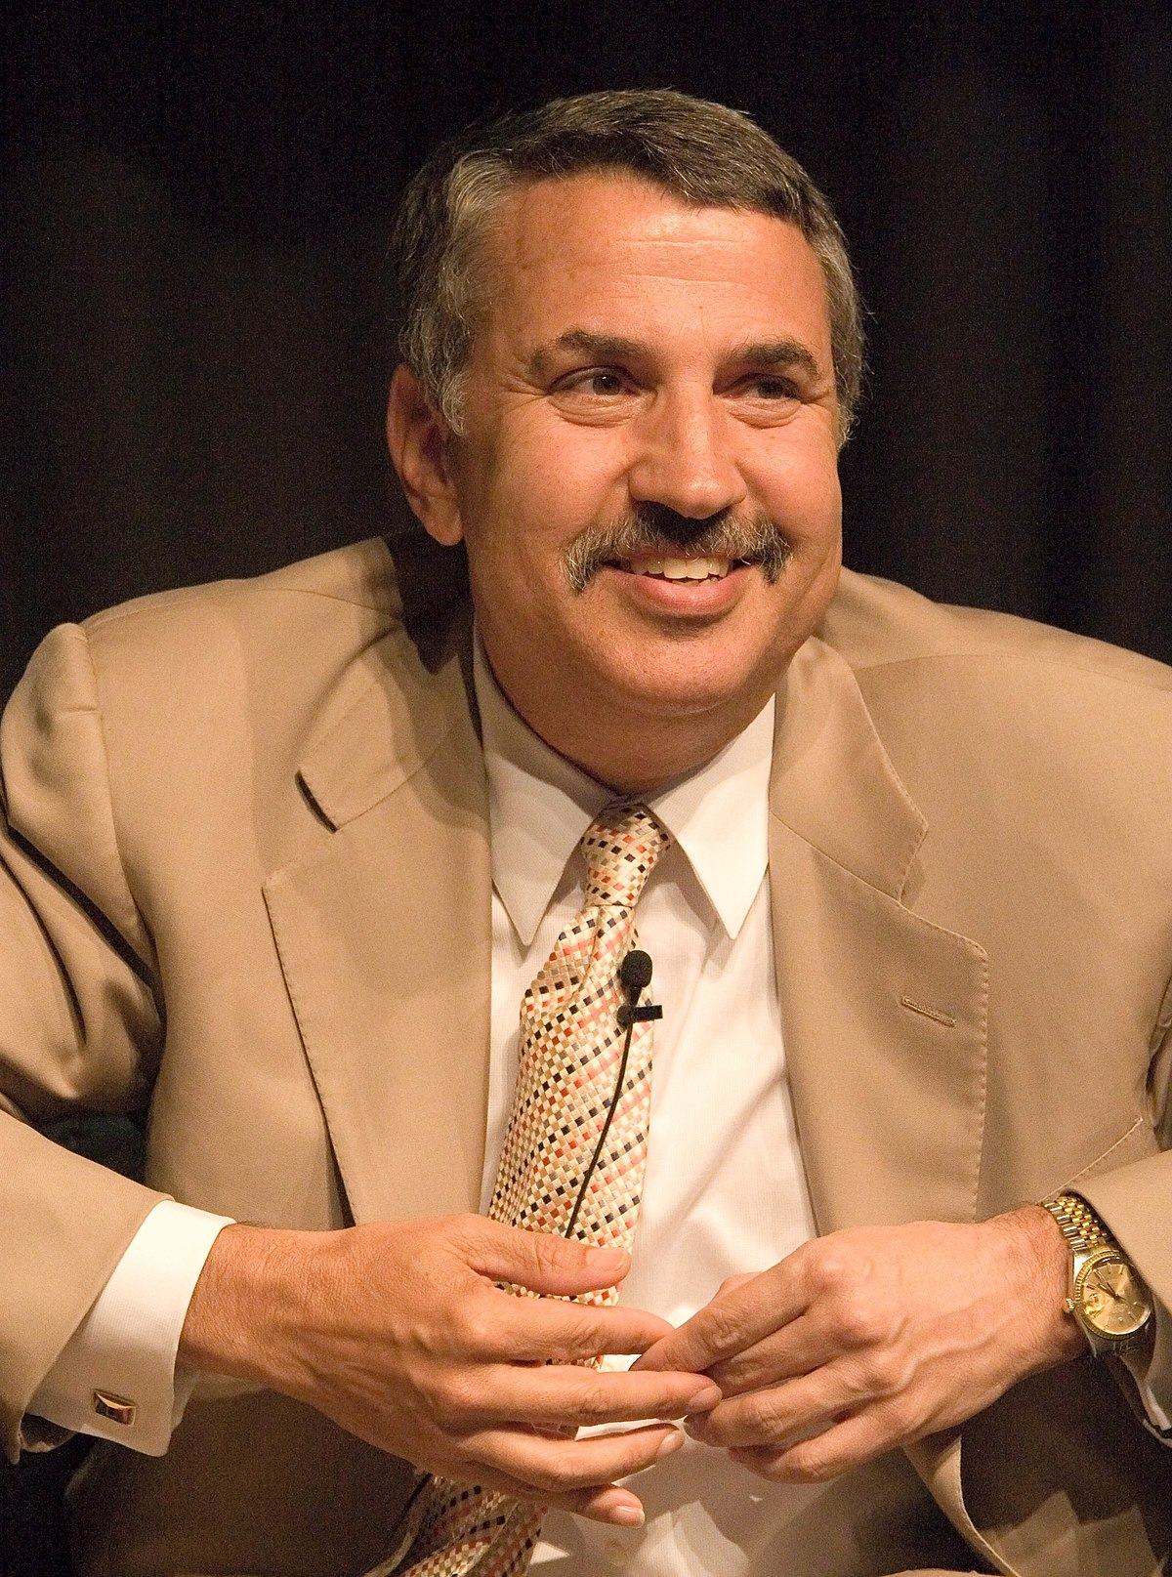
1. Tác giả Thô-mát L. Phrit-man.
Một nhà báo uy tín.
Từng có nhiều bài viết về các vấn đề quốc tế, mang tính toàn cầu.
Một cây bút uy tín và có sức ảnh hưởng.

Slide 6

2. Văn bản Thủy tiên tháng Một
Thể loại: VB thông tin (Đa phương thức)
Vấn đề: Biến đổi khí hậu toàn cầu và tác hại.
Trình tự triển khai: Quan hệ nhân quả, chuỗi vấn đề.

Slide 7
Bố cục văn bản
Đoạn 1
Đoạn 2-5
Đoạn 6, 7
Cần hiểu thế nào về tình trạng biến đổi khí hậu.
Biến đổi khí hậu và những tác động liên hoàn
Những báo cáo và con số về biến đổi khí hậu

Slide 8
TÌM HIỂU CHI TIẾT VĂN BẢN
II

Slide 9
Nhan đề Thủy tiên tháng Một
Nhắc đến một hiện tượng tự nhiên có phần bất thường trong cuộc sống hàng ngày.
Gợi ra cho người đọc những liên tưởng, suy nghĩ.
Thể hiện sự quan sát, liên hệ giữa thực tế và các vấn đề xung quanh.

Slide 10
HOẠT ĐỘNG NHÓM
Mỗi nhóm sẽ có 1 phiếu học tập riêng.
Trên PHT đã có in sẵn những nội dung nhóm cần tìm hiểu,
Thời gian thảo luận: 5 phút
Trình bày: 2 phút/nhóm.

Slide 11
PHIẾU HỌC TẬP SỐ 1
Em hãy liệt kê lại những từ ngữ/thuật ngữ/khái niệm mà tác giả sử dụng khi nhắc đến vấn đề biến đổi khí hậu theo bảng sau đây.
Theo em? Thuật ngữ nào là chính xác nhất? Tại sao tác giả lại phải đưa ra nhiều thuật ngữ/cách gọi tên khác nhau như vậy?
BẢNG TRA THUẬT NGỮ SỬ DỤNG
STT | THUẬT NGỮ
Tại sao tác giả lại đưa ra nhiều thuật ngữ, cách gọi tên?

Slide 12
PHIẾU HỌC TẬP SỐ 2
Việc biến đổi khí hậu theo tác giả đã có những tác động như thế nào tới các yếu tố tự nhiên? Những tác động ấy theo em có nghiêm trọng không?
Em hãy lấy 2 ví dụ chứng minh cho sự biến đổi khí hậu và những tác động của nó trong thực tế.
NHỮNG YẾU TỐ TỰ NHIÊN BỊ TÁC ĐỘNG
Yếu tố tự nhiên | Sự ảnh hưởng
2 ví dụ về sự biến đổi khí hậu

Slide 13
PHIẾU HỌC TẬP SỐ 3
Đoạn cuối tác giả có nhắc đến rất nhiều con số và các hiện tượng cụ thể. Theo em, việc này có ý nghĩa gì?
Em hãy lựa chọn 3 số liệu mà em cho rằng ấn tượng nhất trong phần này. Lí giải vì sao em lại lựa chọn như vậy?
NHỮNG SỐ LIỆU NỔI BẬT
Số liệu | Nội dung đi kèm
3 số liệu ấn tượng nhất và lí giải.

Slide 14
1. Tình trạng biến đổi khí hậu
Thuật ngữ
Dấu hiệu nhận biết
Biến đổi khí hậu
Nóng lên của trái Đất
Sự bất thường của Trái Đất
Sự rối loạn khí hậu toàn cầu.
….
Nhiệt độ trung bình tăng
Hiện tượng thời tiết bất thường.
Hoa thủy tiên lẽ ra nở tháng Ba thì lại nở từ đầu tháng Một.

Slide 15
1. Tình trạng biến đổi khí hậu
Những cách gọi tên khác nhau, những thuật ngữ khác nhau.
Những dấu hiệu khác nhau.
Sự biến đổi khí hậu trên Trái Đất đang rõ nét và dễ nhận thấy hơn bao giờ hết.

Slide 16



2. Những tác động liên hoàn
Gió
Bay hơi
Hướng gió
Gió mùa
Mưa bão lớn
Hạn hán kéo dài
Nhiệt độ trung bình tăng
Những hậu quả nặng nề, ảnh hưởng nghiêm trọng, có tính nhân - quả.

Slide 17
2. Những tác động liên hoàn
Tốc độ: Nhanh hơn so với sự biến đổi khí hậu tự nhiên, nhanh hơn khoảng thời gian hệ sinh thái và XH con người điều chỉnh.
Nhiệt độ trung bình tăng
Tác động: Nhiệt độ, lượng mưa, độ ẩm,…..
Sự rối loạn khí hậu toàn cầu với những ảnh hưởng tiêu cực.

Slide 18


3. Những báo cáo và con số
Nguồn trích dẫn
CNN.com (07/8/2007)
Tổ chức Khí tượng Thế giới (WMO)
Nguồn thông tin xác thực, có độ tin cậy cao.

Slide 19
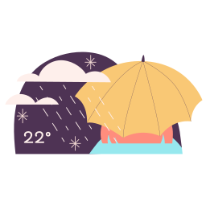
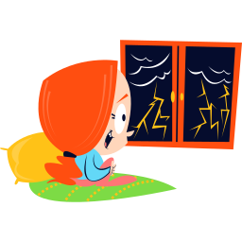
3. Những báo cáo và con số
Những hậu quả
Những khu vực
4 đợt gió mùa gây lũ lụt nặng nề.
Những cơn mưa to bất thường.
Những đợt song lớn.
Nắng nóng kéo dài
Mùa đông lạnh khác thường
Mực nước sông dâng cao
…
Ấn Độ
Pakisstan
Bangladesh
Sudan
Nam Mỹ
Nam Phi
….

Slide 20
3. Những báo cáo và con số
Những hậu quả
Những khu vực
Những hậu quả có sức ảnh hưởng khủng khiếp đe dọa trực tiếp tới cuộc sống của toàn nhân loại.
Trải rộng trên toàn cầu.
Báo cáo cụ thể, con số chi tiết.
Lời cảnh báo, hồi chuông thúc giục con người cần phải có những hành động cụ thể trước sự biến đổi khí hậu đang diễn ra trên toàn Trái Đất.

Slide 21
III, TỔNG KẾT

Slide 22
1. Nghệ thuật
Thông tin cụ thể, chính xác và rõ rang
Đề tài mang tính thời sự, nóng hổi.
Số liệu đáng tin, có tính hệ thống
Cách triển khai nội dung theo trình tự nhân quả, người đọc dễ dàng liên kết được nội dung

Slide 23
2. Nội dung
Trái Đất đang đối mặt với hiện tượng biến đổi khí hậu trên diện rộng.
Những hậu quả thể hiện rõ nét đang ảnh hưởng nghiêm trọng tới đời sống con người.
Lời nhắc về việc bảo vệ môi trường, bảo vệ hệ sinh thái.

Slide 24
VIẾT KẾT NỐI ĐỌC

Slide 25
Em hãy lựa chọn 1 trong 3 nhiệm vụ dưới đây và hoàn thành vào vở bài tập của mình.
NV1. Sáng tác 1 bài thơ về chủ đề chống biến đổi khí hậu (Thể thơ tự do).
NV2: Viết 1 đoạn văn đề xuất những giải pháp theo em có thể làm giảm hiện tượng biến đổi khí hậu toàn cầu.
NV3: Vẽ 1 bức tranh, 1 poster tuyên truyền về việc cùng chung tay chống biến đổi khí hậu.

